Slide 1
Платформа .NET
Інтро

Slide 2
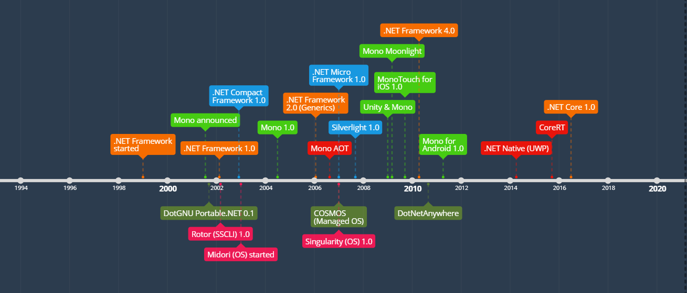
TimeLine

Slide 3
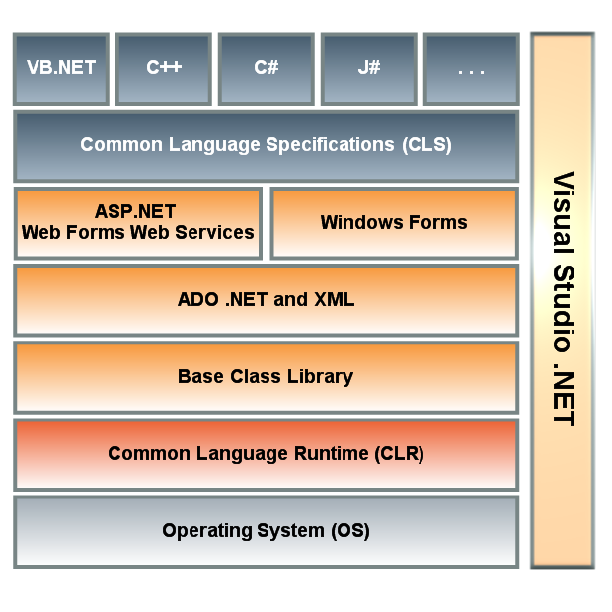
Архітектура .NET Framework

Slide 4
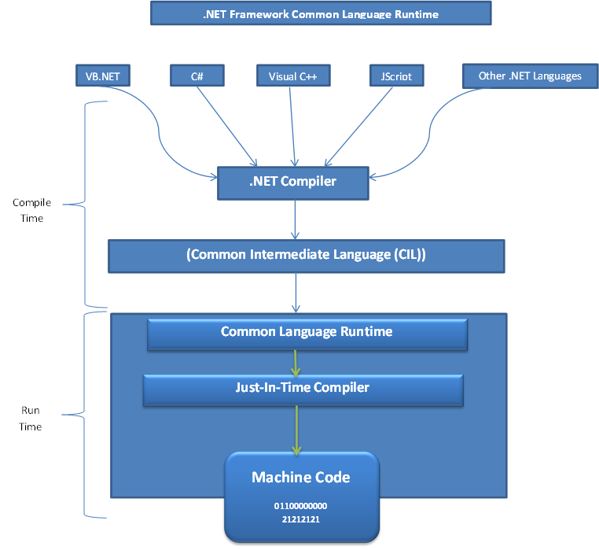
Common Intermediate Language CLR

Slide 5
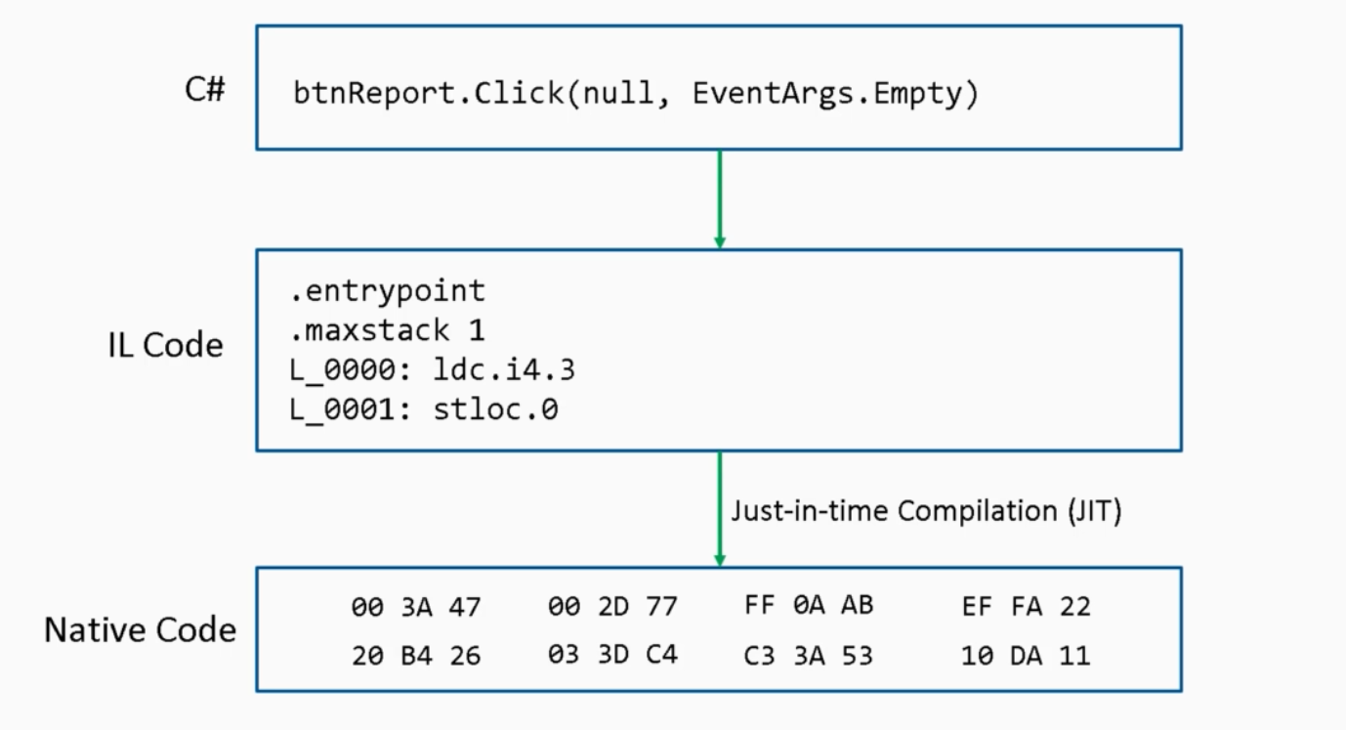
Example

Slide 6
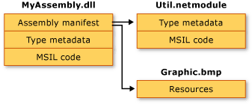
Assembly

Slide 7

NuGet

Slide 8
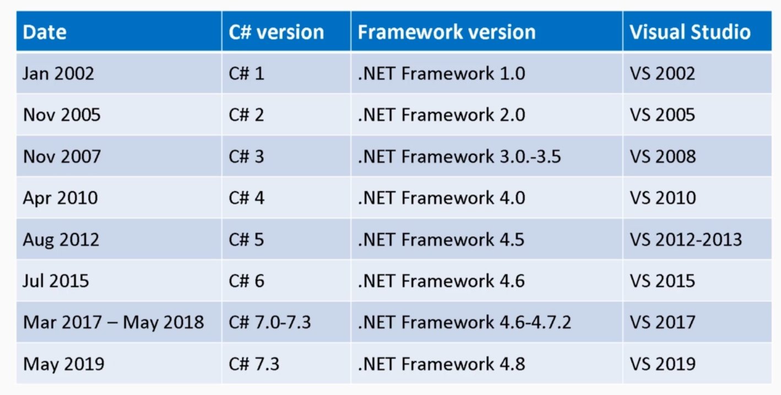
.NET Framework

Slide 9
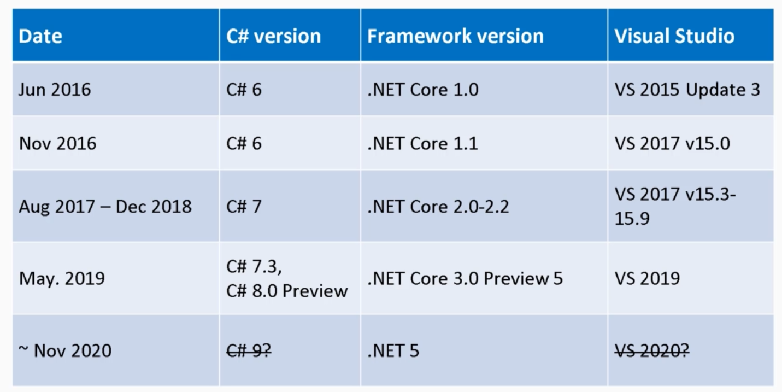
.NET Framework Core

